Slide 1
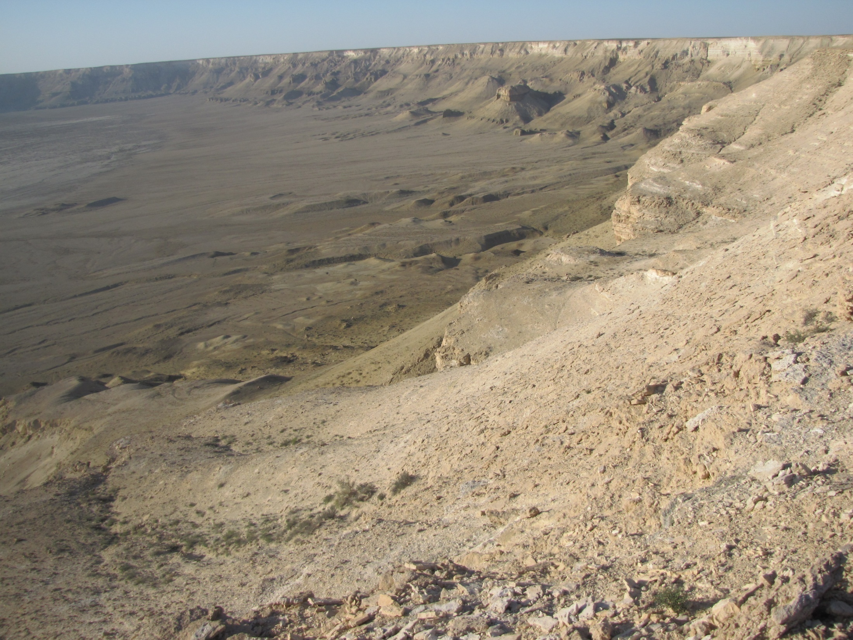
Сайгак Saiga tatarica в Туркменистане, вопросы сохранения вида
Казахстан, г. Астана – 12-14.03.2025 г.
Аманов Аразмурад, начальник отдела науки Гаплангырского государственного природного заповедника Туркменистана
E-mail: amanowarazmurat@gmail.com

Slide 2
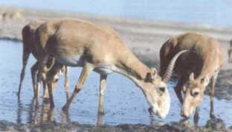
Туркменистан является страной, куда миграция сайгаков происходит не ежегодно. Но, принимая во внимание, что сайгаки являются важным компонентом биоразнообразия, Туркменистан принял на себя обязательства по сохранению и устойчивому использованию антилопы сайги согласно конвенции по биологическому разнообразию. Сайгак включен в Красную Книгу Туркменистана (2024 г.).

Slide 3
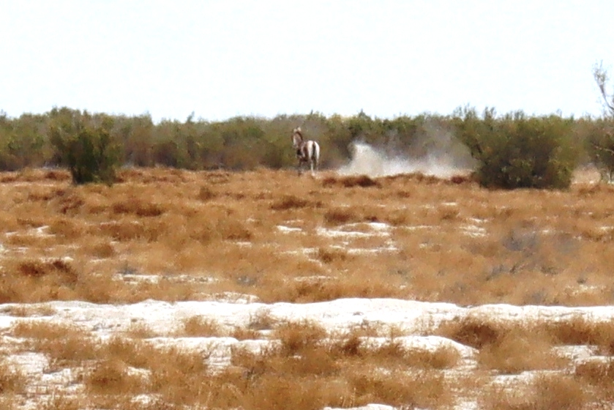
На стороне туркменской части плато Устюрт существует в данное время один ООПТ – это Гаплангырский государственный природный заповедник, который расположен в северной части Туркменистана, одними из задач которого является создание условий для зимовки и размножения мигрирующих стад сайгаков.

Slide 4
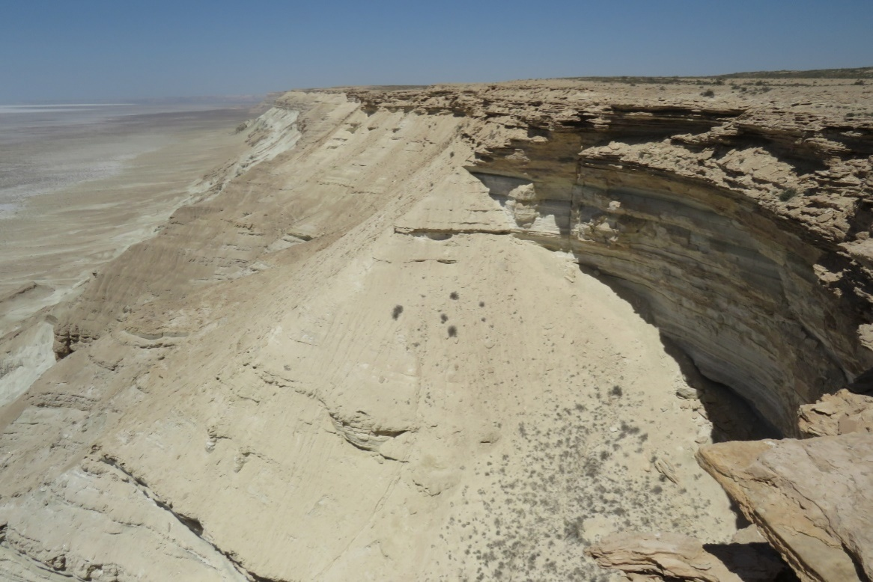
В будущем, точнее в этом году, на северо-западной части страны у плато Устюрт планируется создание нового Государственного природного заповедника «Большой Балкан», двух заказников под названием «Малый Балкан» и «Устюрт». Создание названных ООПТ предусмотрено в Национальной Лесной программе Туркменистана на 2021-2025 годы.

Slide 5
Сайгак – единственный вид копытных животных, населяющий зону сухих степей, полупустынь и пустынь. В Туркменистане сайгак встречается, в основном, во время зимней миграции и мигрирует только Устюртская популяция, которая обитает в районе плато Устюрт. Сайгак может встречаться и в летнее время, но в малом количестве.
В весенний период животные двигаются в места, где после дождей остается вода и лучше вегетируют эфемеры. В холодный период они переходят в малоснежные районы Южного Устюрта или же спускаются южнее, где температура воздуха в январе на 5-12⁰ выше.

Slide 6
Таким образом, судя по вышесказанным, в территорию Туркменистана происходит два типа миграции: весенняя, связанная с выбором участков с растительностью и наличием источников водопоя, и зимняя, обусловленная низкими температурами и высотой снежного покрова.
Сроки и интенсивность зимней миграции совпадают по времени с неблагоприятными погодными и кормовыми условиями на плато Устюрт. В зимы с температурами до -20-30⁰ наблюдается массовая миграция сайгака. В такие годы (1964, 1966, 1968, 1972, 1978, 1982, 1984, 1993) животные перемещаются по всему Южному Устюрту и переходят в территорию Туркменистана.

Slide 7
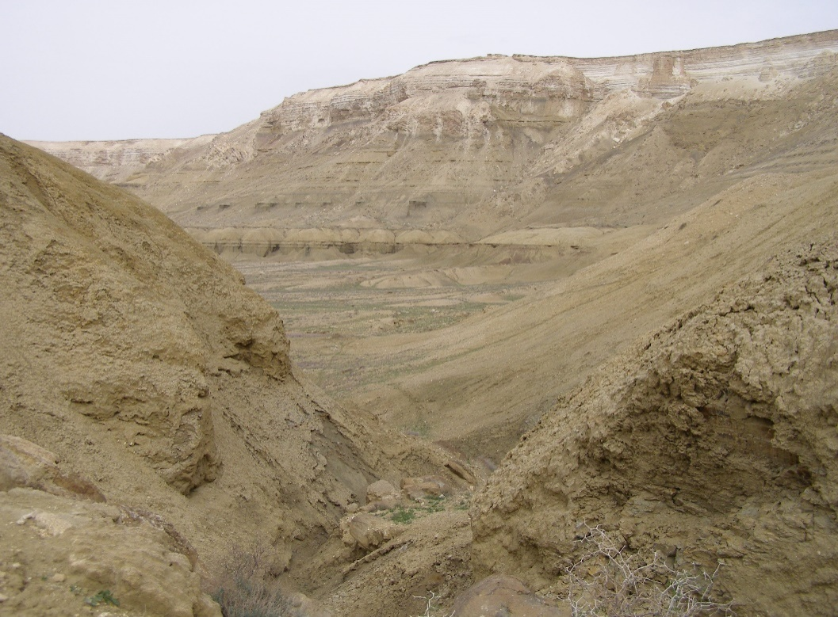
Пустыни Северо-Западного Туркменистана представлены кыровой формой рельефа и на большом протяжении отделены от плато Устюрт высокими и отвесными обрывами – чинками. В связи с этим миграция сайгака в северо-западные районы Туркменистана осуществляется отдельными потоками.

Slide 8
Последняя массовая зимняя миграция сайгака произошла с ноября 1993 года по февраль и даже побывали до середины марта 1994 года.
По нашим наблюдениям, основная масса сайгаков на северней части Туркменистана переходят в культурные зоны, что наблюдалась в 1993 году, где обессиленные животные по ходу даже заходили в кошары, в котором были заготовлены грубые корма для домашних животных (для овец, верблюдов и др.).
Остальная часть животных мигрировали вдоль западной и юго-западной части Сарыгамышского озера и проникали в территорию Гаплангырского заповедника. Поэтому в годы миграции сайгаков сотрудниками заповедника обеспечивается их охрана, проводится разъяснительные работы среди населения по сохранению этого животного.

Slide 9
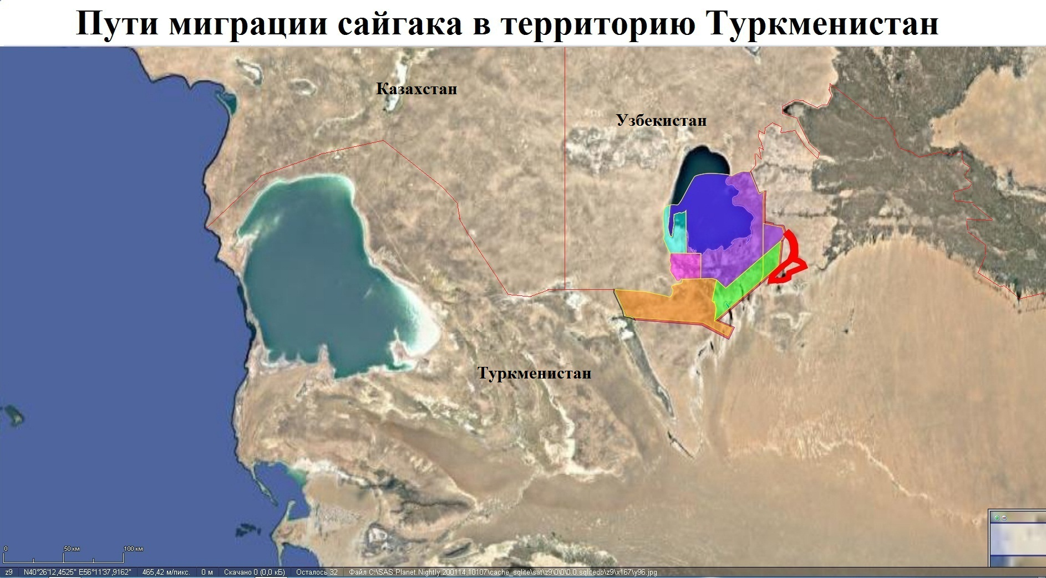

Slide 10
После 1993 года массовая миграция сайгаков не наблюдалось, были единичные случаи в малых группах. Так, на северной части Туркменистана в июне 1994 г. в Бутендаге, в октябре 1995 г. на Устюрте, в январе 2000 г. в Ак инише, в июне того же года в Бутендаге, в январе 2001 г. и в декабре 2002 г. в Айбовуре зарегистрировались от 2-х до 30 особей сайгаков в стаде. В августе 2019 г. получена достоверная информация о посещении на водопой 2-х особей сайгаков с северного берега устья коллектора Дарьялык, впадающего в озеро Сарыгамыш.
На северо-западной части страны ближе к Карабогазгол в январе 2019 г. отмечен около 30 особей, перешедших под системой ИТС, где обрушены в силу дождевых потоков.

Slide 11
В последние десятилетие сайгак не мигрировал в территорию Туркменистана. На это мы видим следующих основных причин:
Низкая численность Устюртской популяции сайгаков;
Благоприятные погодные условия и достаточная кормовая база в местах их обитания;
Построение ИТС.
Решение:
Налаживание связи между странами;
Создание коридоров для мигрирующих видов;
Мы предлагаем:
предусмотреть вопрос переселения-реинтродукции сайгака в территорию Туркменистана.

Slide 12
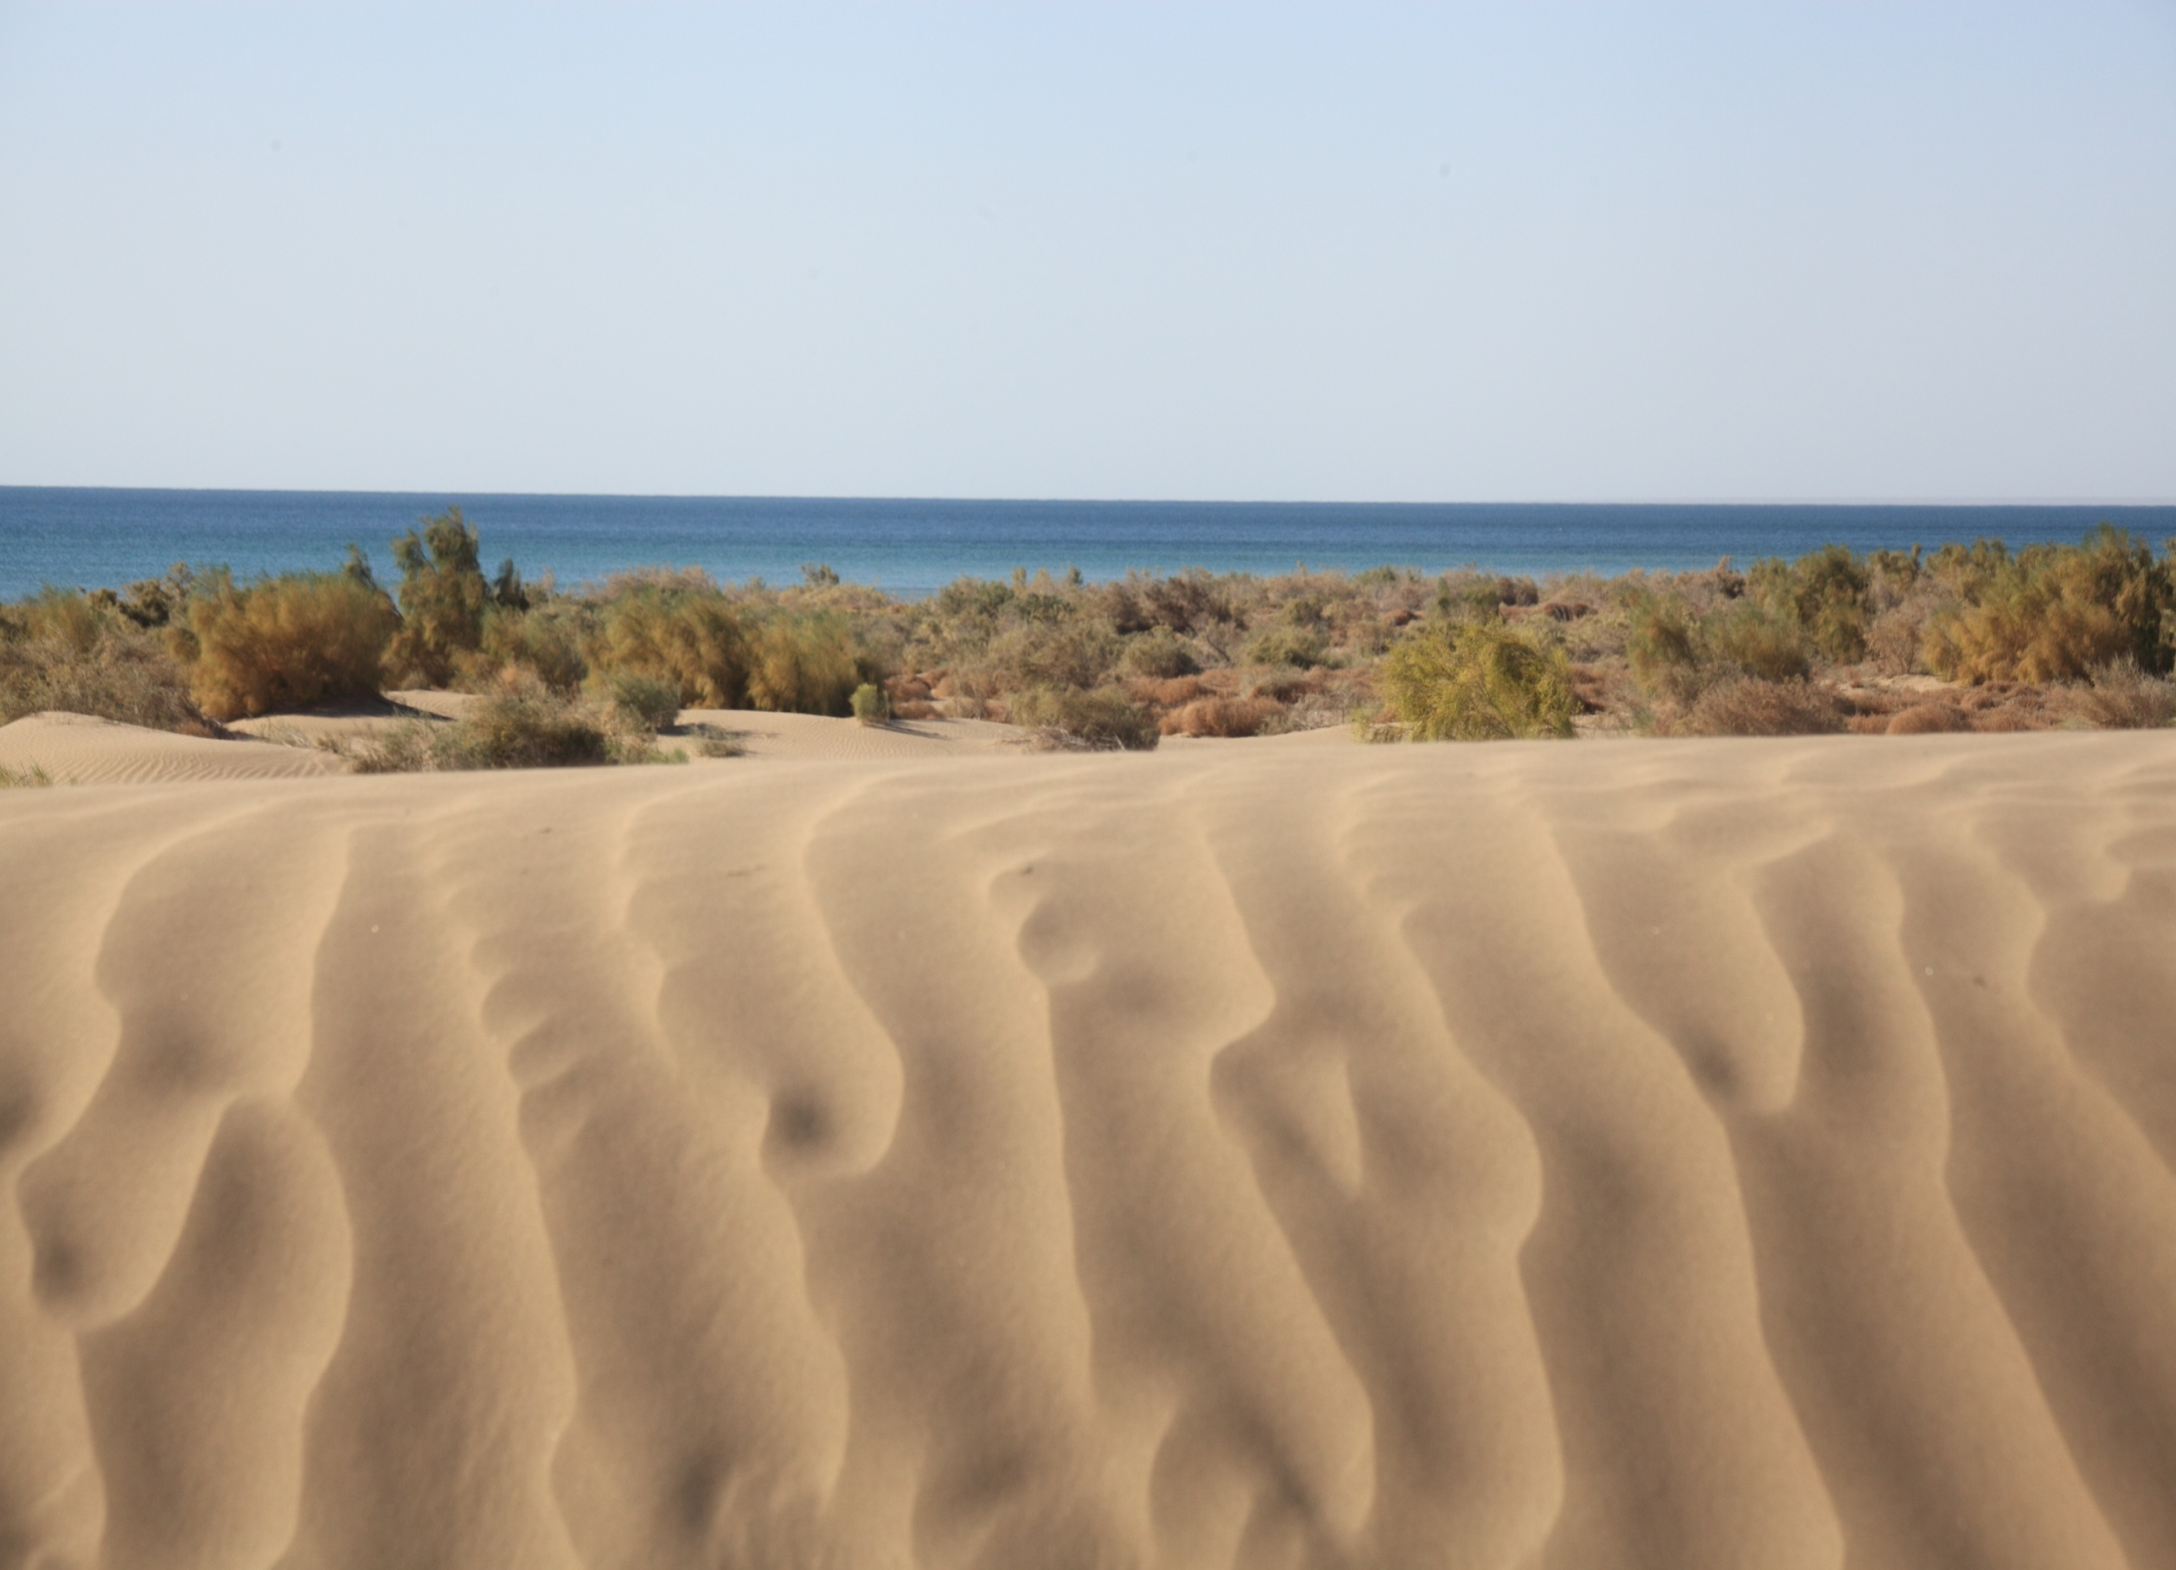

Благодарим за внимание!

